Slide 1




PLG-bijeenkomst 3
Co-ontwerp
MESOE
8 december 2025

Slide 2
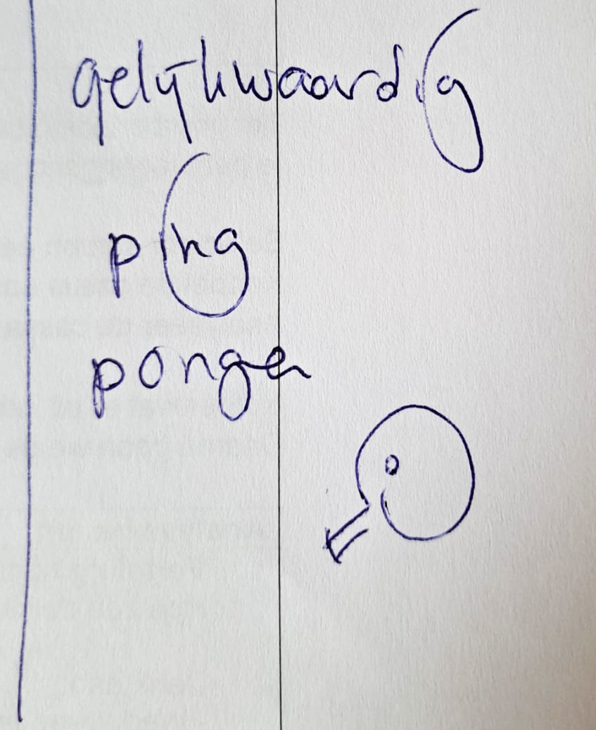
Programma
Korte update onderzoek en interviews
Co-ontwerpen in groepjes
Uitwisselen
Vragen en dilemma’s formuleren voor de buitenkring
Erfgoed-
instelling
Co-ontwerp
School

Slide 3
Onderzoeksvragen
O.b.v. educatief ontwerponderzoek met de PLG wordt een cyclus doorlopen in functie van
twee onderzoeksvragen.
RQ1:
Welke randvoorwaarden hebben erfgoedprofessionals [docenten, leerkrachten en erfgoededucatoren] nodig om kennis over multiperspectivische erfgoededucatie naar een specifieke onderwijscontext te recontextualiseren?
RQ2:
Hoe gebruiken erfgoedprofessionals vakdidactische kennis [PCK] bij het ontwerpen van multiperspectivische erfgoededucatie a.d.h.v. object-based learning?
scholen (PO/VO) erfgoedinstellingen

Slide 4
Deelstudies
Deze twee onderzoeksvragen zijn verder uitgewerkt tot
vier deelstudies.
What Is Multiperspectival Heritage Education?: Comparing Schools and Heritage Institutions | Een interviewstudie waarin verschillende visies op multiperspectivische erfgoededucatie in kaart worden gebracht en worden vergeleken in de context van PO, VO en erfgoedinstellingen.
Recontextualising Multiperspective Practices: Between Heritage Institutions and Schools | Een ontwerpstudie waarin a.d.h.v. casussen uit de PLG wordt onderzocht hoe recontextualisering van kennis over multiperspectivische erfgoededucatie plaatsvindt tussen scholen en erfgoedinstellingen, en wat daarvoor nodig is.
Designing Heritage Education: Teachers’ and Heritage Educators’ Use of Pedagogical Content Knowledge | Een interviewstudie waarin de vakdidactische kennis [PCK] van docenten, leerkrachten en erfgoededucatoren zichtbaar wordt gemaakt en wordt vergeleken d.m.v. luidop didactiseren.
Learning between Collections and Classrooms: The Affective and Cognitive Impact of Heritage Objects and Visual Representations | Een impactstudie waarin PLG-leden en leerlingen de affectieve en cognitieve impact vergelijken van fysieke objecten in een erfgoedcontext en visuele representaties in de klas [KT/LT].
Ideeën of (literatuur)suggesties zijn van harte welkom!
✉️ j.j.h.nikkessen@uu.nl

Slide 5
Interviews februari-medio maart
Focus:
Jouw visie op multiperspectiviteit en erfgoededucatie.
Inzicht krijgen in verschillende visies binnen MESOE.
Praktische informatie:
Via Teams, 1 uur 15 minuten.
Audio-opname, na transcriptie direct verwijderd.
Transcriptie met pseudoniem wordt opgeslagen in beveiligd systeem (Yoda).
✅ Goedgekeurd door ethische commissie UU.
Planning:
📝 Kies tijdens co-ontwerp een datum/tijd die jou uitkomt via het intekenformulier.
What Is Multiperspectival Heritage Education?: Comparing Schools and Heritage Institutions | Een interviewstudie waarin verschillende visies op multiperspectivische erfgoededucatie in kaart worden gebracht en worden vergeleken in de context van PO, VO en erfgoedinstellingen.
Meer informatie?
Zie informatiebrief in mail 24-11.
Of mail Joost: j.j.h.nikkessen@uu.nl

Slide 6
Interviews februari-medio maart
Vragen?

Slide 7
Vandaag
Doel van deze bijeenkomst:
Samen een opzet maken voor een les, leeractiviteit, werkvorm of eerder besproken casus die
je voor 9 februari kunt uitproberen op jouw school / in jouw instelling.

Slide 8
Co-ontwerp
Korte introductie van jouw plan (15 min.)
Maak een ronde met jouw groepje.
Ter voorbereiding heeft iedereen een plan meegenomen voor een les, leeractiviteit, werkvorm of eerder besproken casus:
  die uitnodigt tot recontextualisering;
  waarin een erfgoedthema of -object een rol speelt (of kan spelen);
  waarin verschillende perspectieven aan bod komen (of kunnen komen);
  die je voor 9 februari kunt uitproberen in jouw les / instelling.

Slide 9
Co-ontwerp
Korte introductie van jouw plan (15 min.)
Maak een ronde met jouw groepje.
Ter voorbereiding heeft iedereen een plan meegenomen voor een les, leeractiviteit, werkvorm of eerder besproken casus:
  die uitnodigt tot recontextualisering;
  waarin een erfgoedthema of -object een rol speelt (of kan spelen);
  waarin verschillende perspectieven aan bod komen (of kunnen komen);
  die je voor 9 februari kunt uitproberen in jouw les / instelling.
Selecteer nu samen één plan om samen verder uit te werken tot een co-ontwerp (1 uur + 10 min. pauze)
Kies het plan dat het meeste kans maakt om kennis, methoden en materialen van verschillende educatieve professionals
te combineren.
Vragen om richting te geven aan de keuze:
  Waar kunnen onze verschillende achtergronden iets toevoegen?
  Wat wordt rijker als het met meerdere professionals wordt ontworpen?
📝 Gebruik het ontwerpformulier op een manier die voor jullie werkt (selectie onderdelen, steekwoorden, etc.).
✍️ Noteer tussendoor vragen en dilemma’s die je tegenkomt voor bespreking met de buitenkring.
🗣️ Om 18:40 gaan we plenair uitwisselen.

Slide 10
Gespreksronde
Uitwisselen per groepje:
  Waar staan jullie nu in het co-ontwerpproces?
  Wat hebben jullie nog nodig om het plan te kunnen uitvoeren?
  Uitproberen: waar en wanneer?
Vragen en dilemma’s voor de buitenkring.

Slide 11
Vooruitblik volgende PLG-bijeenkomst
9 februari 2026
16:30-19:00
Universiteit Utrecht, Drift 6–0.07
Nabespreking uitproberen co-ontwerp.
Voorbereiding:
  We willen je vragen om na het uitproberen van de les / leeractiviteit een formulier in te vullen.
  Dit hoeft geen uitgebreide reflectie te zijn; steekwoorden zijn voldoende.
  De antwoorden vormen de input voor de nabespreking op 9 februari.
✉️ Je ontvangt binnenkort via Joost een Teams-link voor het interview.

Slide 12
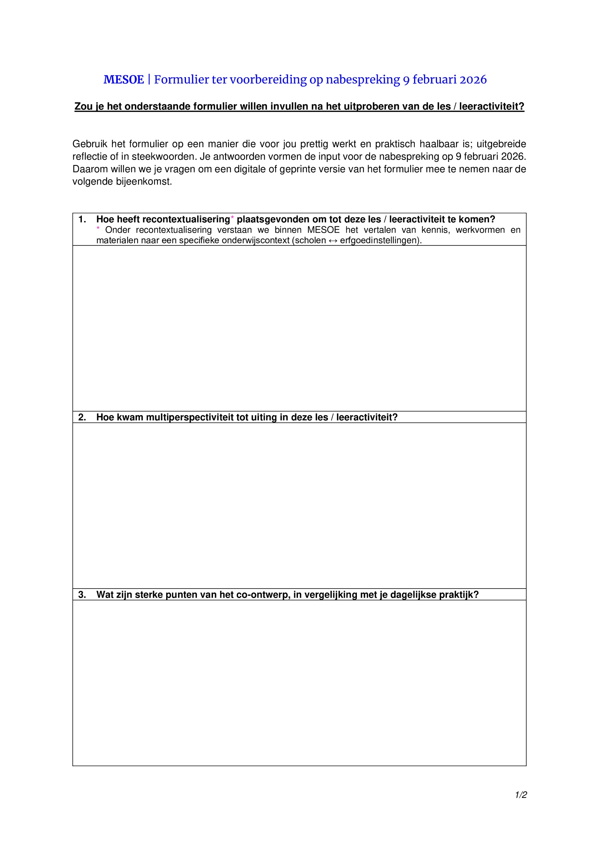
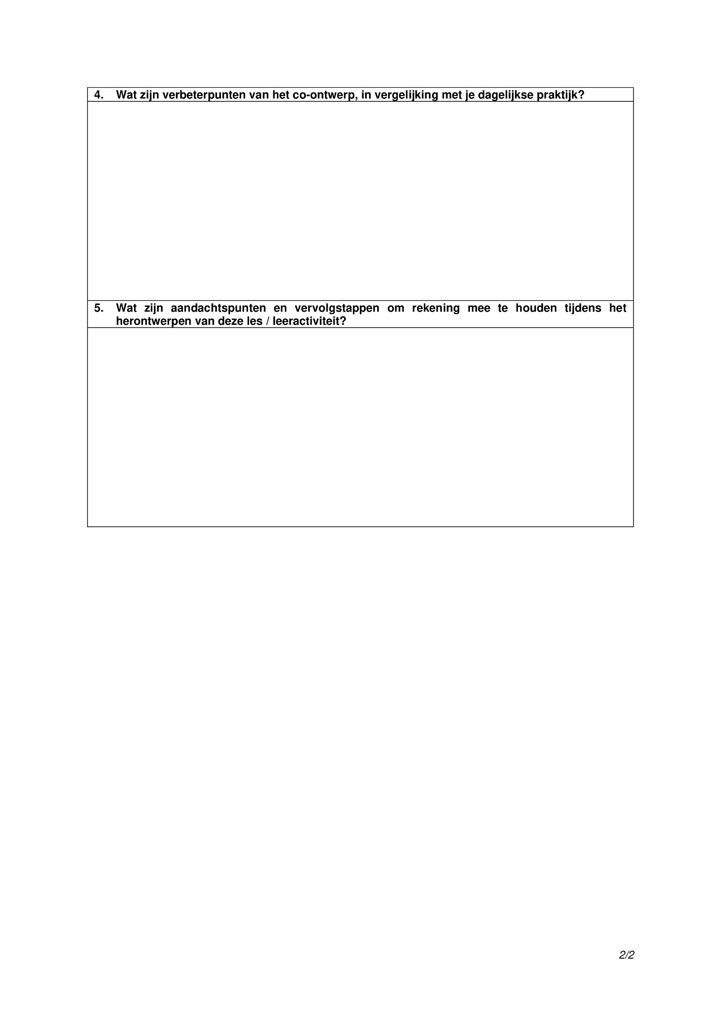
Formulier

